Slide 1
ĐỒ DÙNG ĐỒ CHƠI PHÁT TRIỂN KỸ NĂNG NHÓM 13 - 18 THÁNG
ỦY BAN NHÂN DÂN QUẬN 10
TRƯỜNG MẤM NON 19/5

Slide 2
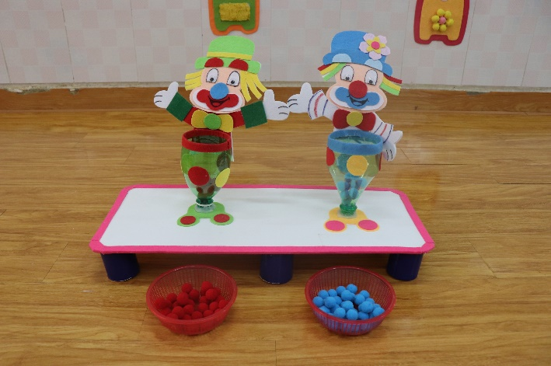
BỎ VÀO LẤY RA THEO MÀU
I/ Mục đích yêu cầu:
Phát triển vận động tinh rèn
kỹ năng bỏ vào lấy ra
Nhận biết phân biệt màu
(màu xanh – màu đỏ).
II/ Nguyên vật liệu:
Bông len nhiều màu sắc.
Mô hình hai chú hề ôm chai nhựa màu xanh, màu đỏ (làm từ chai nước ngọt).
Mô hình máy bay có nhiều màu sắc. Chú hề, con vật (làm từ chai nhựa, thùng cat tông)

Slide 3
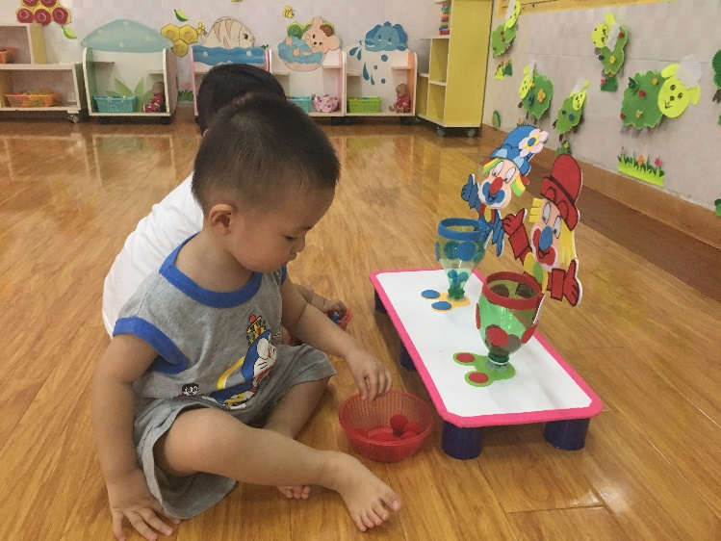
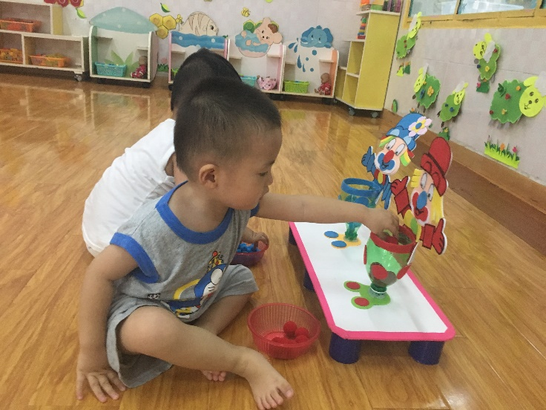
III/ Cách thực hiện: Trẻ chọn đúng bông len màu xanh thì bỏ vào chai chú hề ôm chai có viền màu xanh dương. Bông len màu đỏ thì bỏ vào chú hề ôm chai có viền màu đỏ.

Slide 4
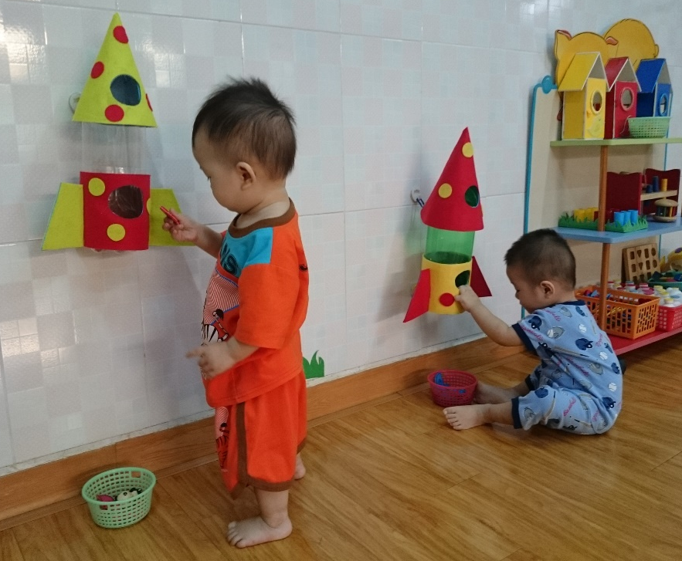
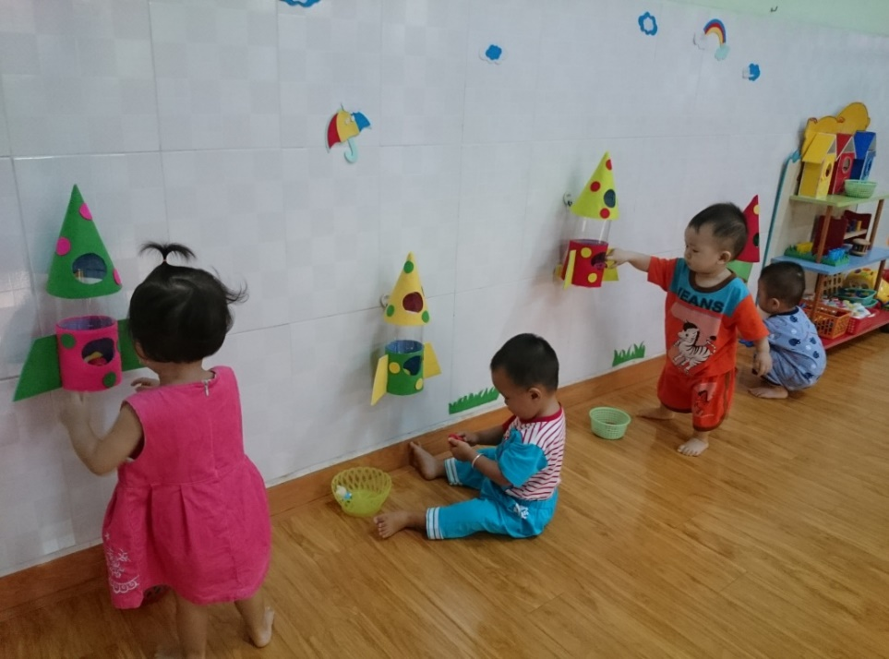
Trẻ lấy đồ chơi bỏ vào thân máy bay theo màu và lấy đồ chơi ra bỏ vào rổ theo yêu cầu.

Slide 5
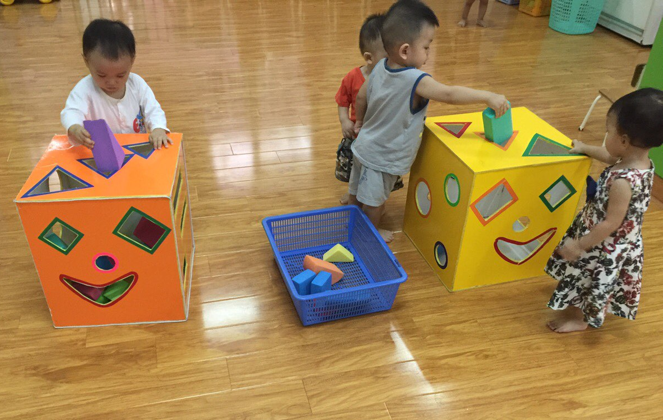
Trẻ lấy bóng (đồ chơi ) bỏ vào thân con vật (chú hề) và lấy đồ chơi ra bỏ vào rổ theo yêu cầu.

Slide 6
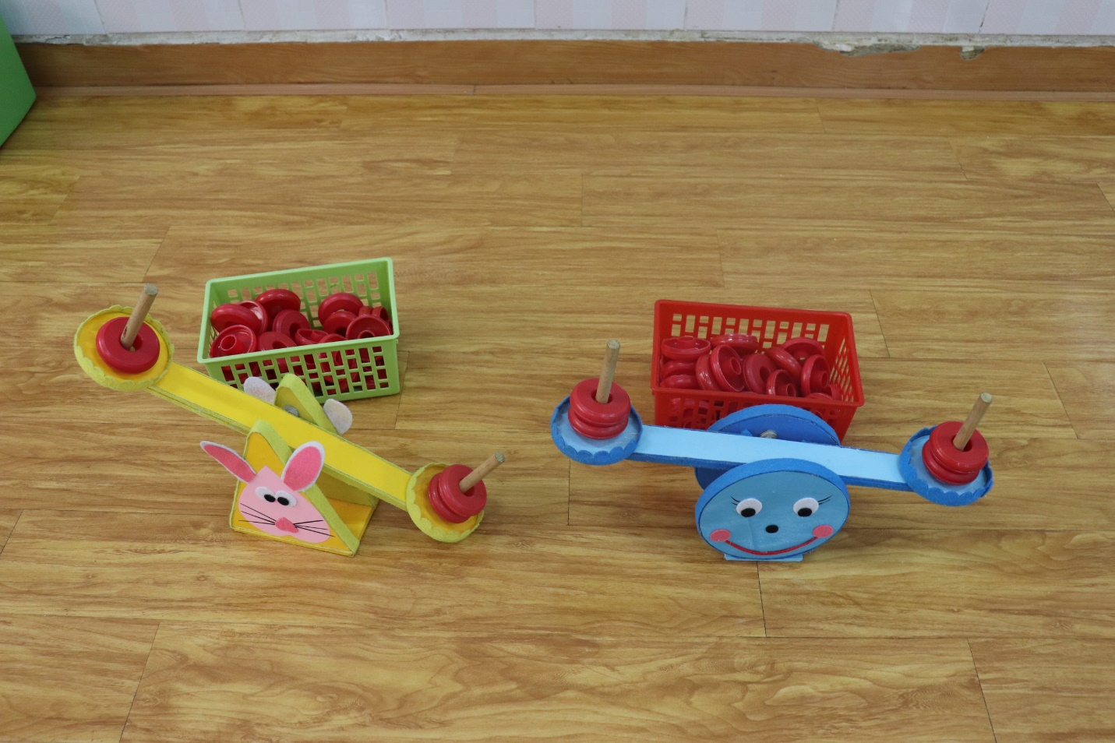
ĐỒ DÙNG ĐỒ CHƠI THÁO LẮP VÒNG
I/ Mục đích yêu cầu:
- Phát triển vận động tinh tháo lắp vòng cho trẻ
II/ Nguyên vật liệu:
- Mô hình bập bênh
có cọc gỗ ở hai đầu.
- Nắp nước suối lavie

Slide 7
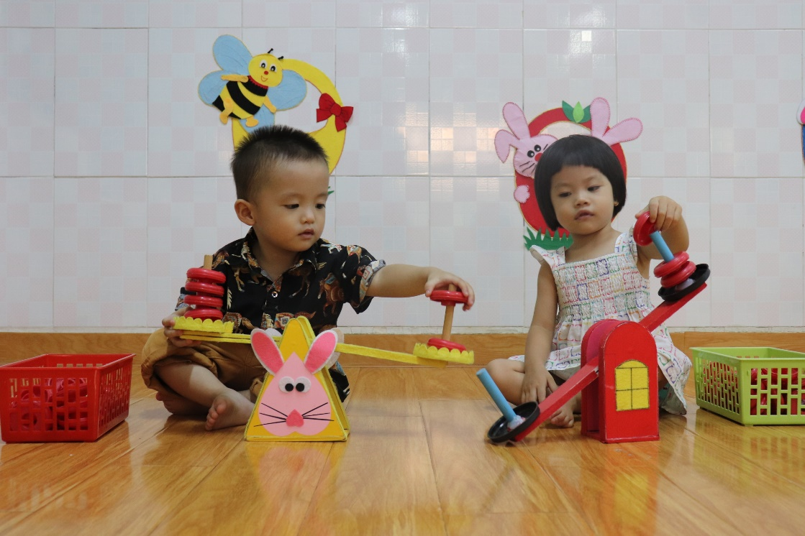
III/ Cách thực hiện: Trẻ biết lấy nắp nước suối, lắp vào cọc cho đầy và đều hai bên. Sau khi chơi xong, trẻ biết tháo vòng bỏ vào rổ.

Slide 8
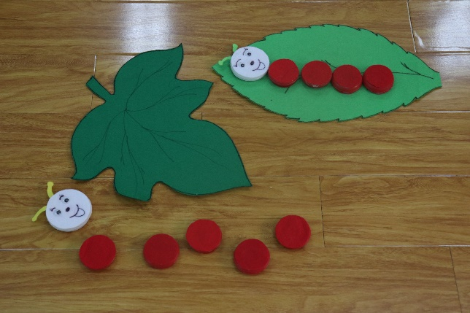
TRÒ CHƠI XẾP SÁT CẠNH
I/ Mục đích yêu cầu:
- Rèn kỹ năng xếp sát cạnh cho trẻ qua trò chơi
II/ Nguyên vật liệu:
Những chiếc lá bằng nỉ.
Mặt con sâu ngộ nghĩnh.
Nhiều nắp nước suối lavie

Slide 9
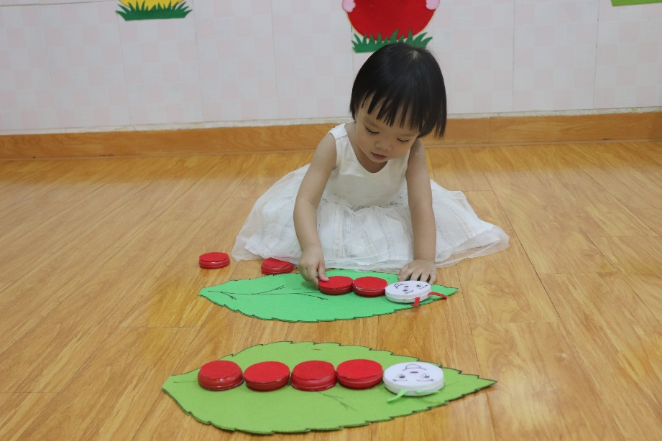
III/ Cách thực hiện Trẻ xếp sát cạnh các nắp nước suối để tạo thành chú sâu dễ thương đang bò trên chiếc lá

Slide 10
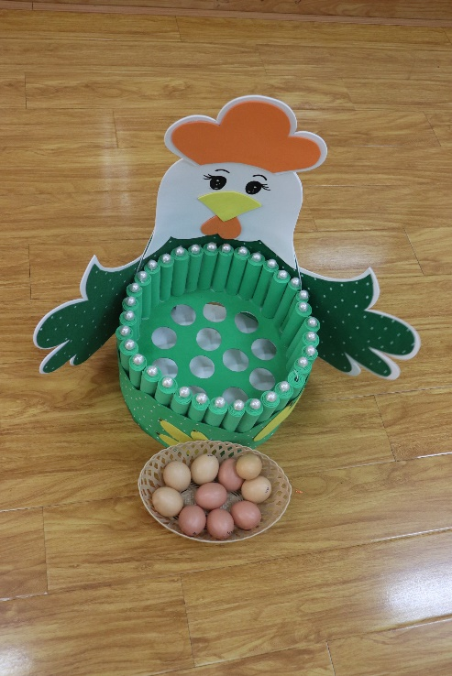
ĐỒ CHƠI Ổ TRỨNG CỦA GÀ
I/ Mục đích yêu cầu: - Phát triển kỹ năng bỏ vào lấy ra cho trẻ
II/ Nguyên vật liệu:
Mô hình Gà mẹ
ôm rổ trứng có
khoét lỗ tròn.
- Trứng gà nhựa.

Slide 11
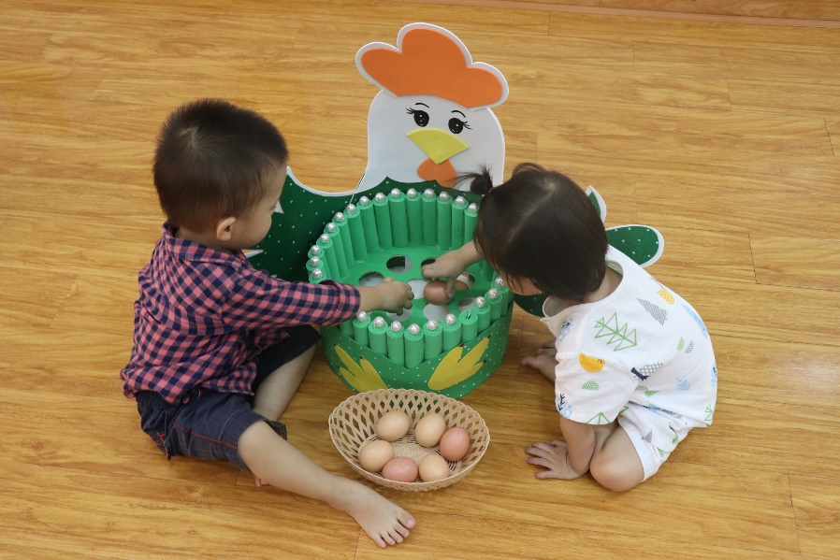
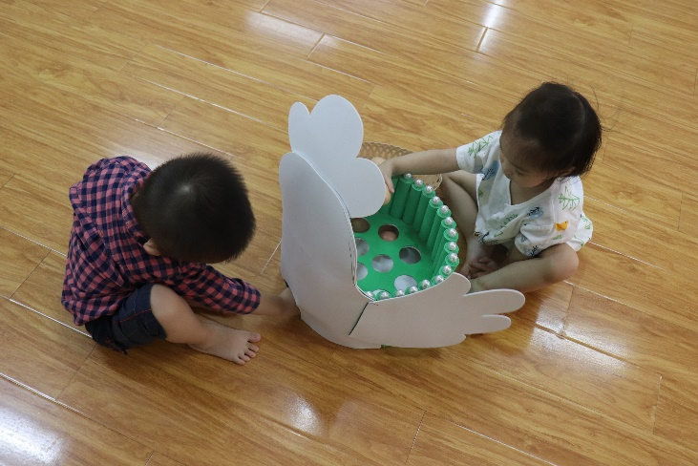
III/. Cách thực hiện: Trẻ lấy trứng gà, bỏ vào những lỗ nhỏ tương ứng để trứng rơi xuống bên trong ổ trứng gà. Sau đó trẻ nhặt những quả trứng từ phía sau lưng ổ gà .

Slide 12
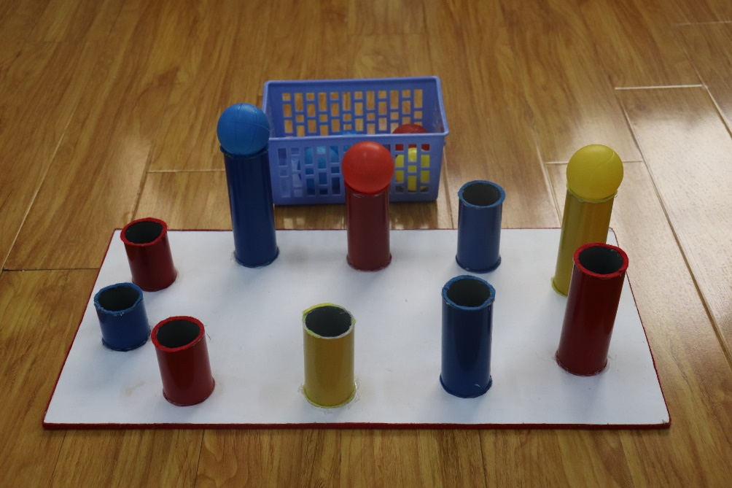
ĐẶT BÓNG LÊN ỐNG THEO MÀU
I/ Mục đích yêu cầu:
Trẻ nhận biết phân biệt được màu xanh, màu đỏ.
II/ Nguyên vật liệu:
Bóng.
Bảng đồ chơi gắn ống
hình trụ màu xanh, đỏ

Slide 13
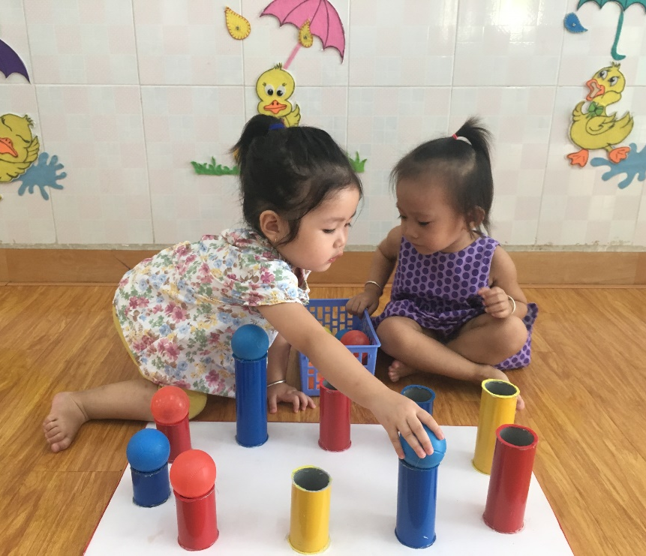
III/ Cách thực hiện Bé biết chọn đúng bóng màu xanh, màu đỏ đặt lên trên ống màu xanh, màu đỏ.

